Slide 1





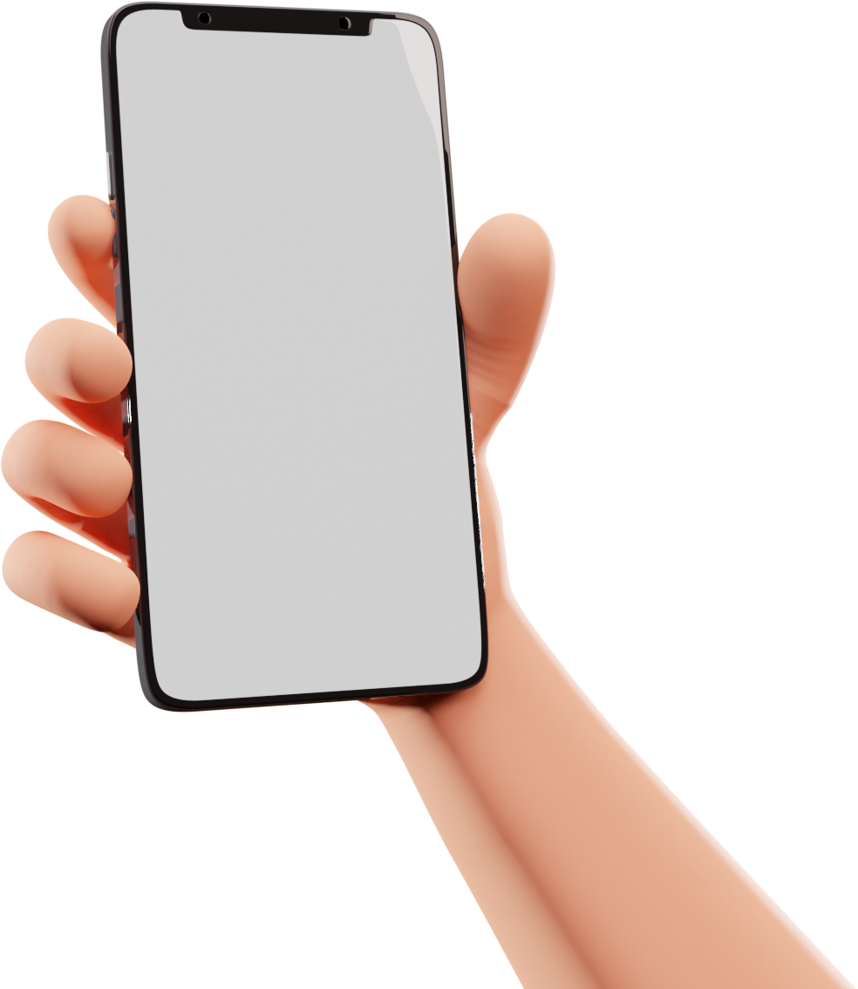

Flutter Apprentice 4th
CHAPTER 3
BASIC WIDGETS

Slide 2


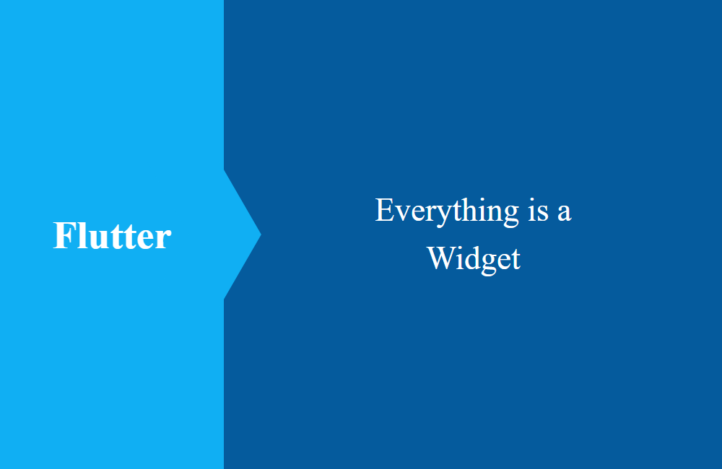
Flutter Apprentice 4th
EVERYTHING
IS WIDGETS
Trong flutter, nơi tất cả mọi thứ đều là widgets(tiện ích)
Chương này, sẽ tìm hiều về:
• Structure and navigation
• Displaying information
• Positioning widgets

Slide 3
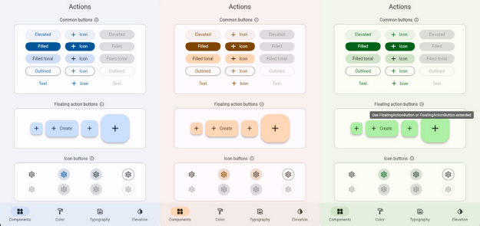
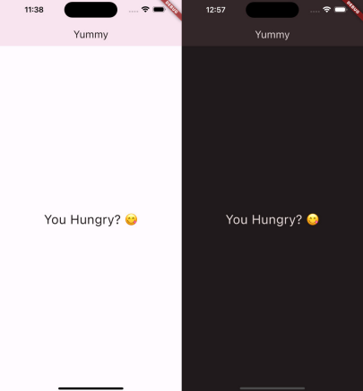
Flutter Apprentice 4th
STYLING & THEME
IN FLUTTER
Flutter hỗ trợ THEME để quản lý giao diện đồng bộ
Các thành phần chính:
  ThemeData
  Màu sắc (ColorScheme)
  Font chữ, TextStyle
Lợi ích:
  Dễ thay đổi giao diện toàn app
  Hỗ trợ Dark Mode / Light Mode
  Có thể chuyển theme động trong lúc chạy app

Slide 4
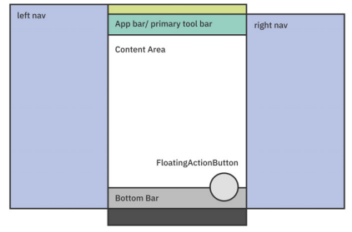
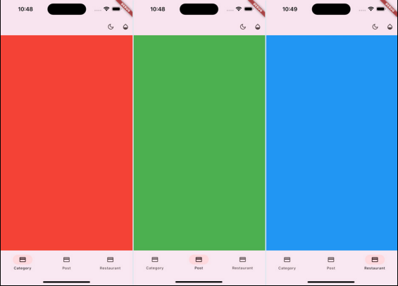
Flutter Apprentice 4th
STRUCTURE
& NAVIGATION
Các widget cấu trúc phổ biến:
  Scaffold
  AppBar
  Body
Điều hướng giữa các màn hình:
  Sử dụng Navigator.push() và Navigator.pop()
App được chia thành nhiều page/screen rõ ràng
Giúp code dễ quản lý và mở rộng
/user

Slide 5
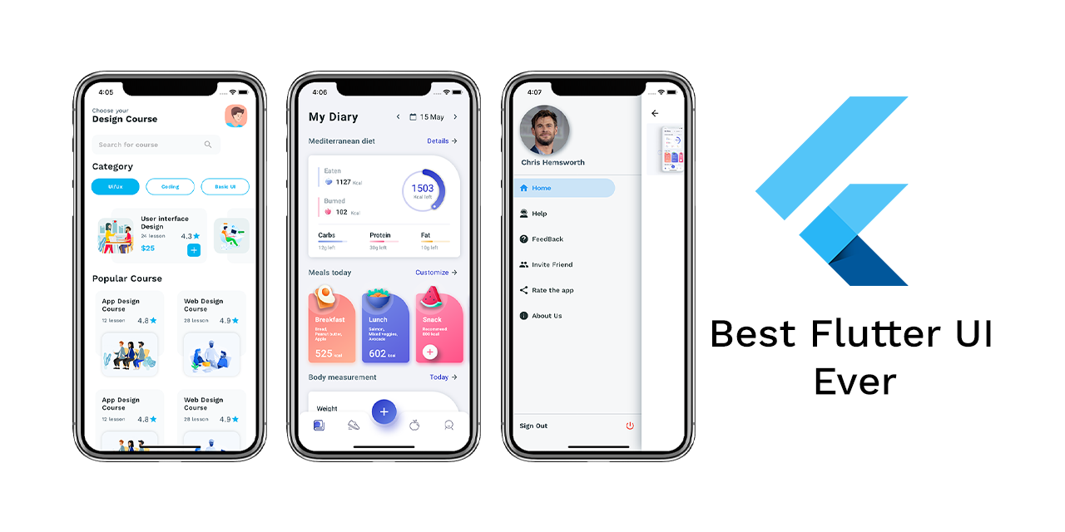
Flutter Apprentice 4th
DISPLAYING
INFORMATION
Widget hiển thị nội dung:
  Text
  Icon
  Image
Widget bố cục:
  Row, Column
  Padding, Center, Expanded
Widget trang trí:
  Container
  Card
Các widget có thể lồng nhau để tạo UI phức tạp

Slide 6
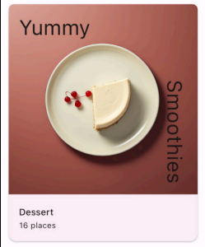
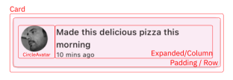
Flutter Apprentice 4th
CUSTOM
WIDGETS
Có thể tạo Custom Widget để tái sử dụng
  Ví dụ: CategoryCard, PostCard
Lợi ích:
  Code gọn hơn
  Dễ bảo trì

Slide 7
Flutter Apprentice 4th
FINAL
CHAPTER 3
Tổng kết chương 3:
  Nắm được widget cơ bản
  Biết cách style, layout, điều hướng

